Slide 1

Инфраструктурное тестирование в AWS
Notes:
Всем привет!
Меня зовут Ксения.
Этот молниеносный доклад будет про инфраструктурное тестирование в AWS
Это мой первый доклад и я немного волнуюсь.
Зачем тестировать инфраструктуру, спросите вы. Живут же люди и без этого и все у них прекрасно. Да, но обо всем по-порядку

Slide 2

Обо мне
QA engineer ~7 лет
EXNESS
2017 - сейчас
Notes:
Я QA уже 7 лет.
Последние 2 года работаю в компании Exness, которая является одним из крупнейших и стабильных форекс-брокеров.
Главный офис компании находится на Кипре в городе Лимассол
В свободное от работы время занимаюсь исследовательским тестированием мира вокруг, функциональным тестированием себя и иногда нагрузочным, но с годами реже.
.

Slide 3

Notes:
Я прилетела со средиземного моря на балтийское море, но ваше море не кажется таким дружелюбным

Slide 4
О компании
Стек технологий:
Python
C++
PHP
Docker
AWS
PostgreSQL
Kafka
Rabbit
K8s
Rancher
Terraform
Exness
активных пользователей
58475
Объем торгов
4153 млрд $ 2018
Notes:
На этом слайде немного информации о компании: немного цифр, которые должны вас впечатлить (лично меня впечатляют) и примерно десятая часть из всего стека используемых технологий.
Около года назад компания выбрала курс на предоставление B2B решений. Идея в том, что каждый клиент может собрать из необходимых функциональных кубиков свой уникальный продукт. Быстро и легко.
Для этого необходимо было перевезти все компоненты в облака и иметь возможность по щелчку кнопки собирать готовое решение под нужды заказчика.

Slide 5
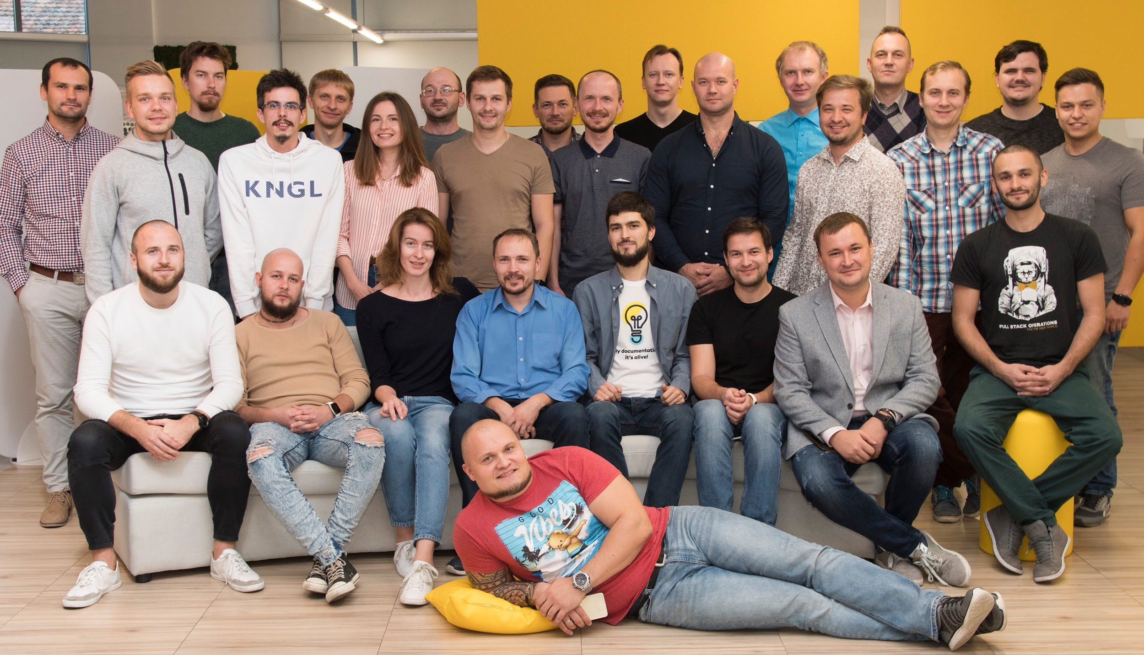
О команде
Notes:
В связи с этим был сформирован бизнес юнит из команд, которые принимают в этом участие. Это и команда серверной платформы, и команда занимающаяся обработкой и хранением данных и команда работающая над API(между сервером и клиентом) и команда операционной деятельности.
3 min
Для реализации мгновенного развертывания инфраструктуры был выбран подход Infrastructure as Code. И по причине опыта у некоторых участников команды в AWS был выбран именно этот провайдер.
И таким образом произошло мое знакомство с AWS и инфраструктурным тестированием в нем.
И хотела бы поделиться накопленными знаниями об инфраструктурном тестировании в рамках данного подхода.
Кто слышал/читал/занимался инфраструктурном тестированием?
Кто знаком с Infrastructure as Code

Slide 6
Infrastructure as Code
Процесс создания инфраструктуры и управления ею, используя код, а не физическую конфигурацию системы
Notes:
И в нашем бизнес юните началась работа над тем как предоставлять инфраструктуру быстро и легко. Для этого нам необходимо множество довольно похожих, архитектурно инфраструктур, но при этом обладающих уникальными атрибутами. На реальном железе это очень дорого. Поэтому был выбран AWS как провайдер ресурсов инфраструктуры.
Ну ок, но это не решает проблемы масштабируемости, скажете вы. Да, но ее решает подход IaC.
Что это такое?
проще говоря, кодом можно описать сколько, каких компонент с какими параметрами и атрибутами должно быть в инфраструктуре у каждого конкретного заказчика. И таких инфраструктур может быть много
Для реализации мгновенного развертывания инфраструктуры был выбран подход Infrastructure as Code. И таким образом произошло мое знакомство с AWS и инфраструктурным тестированием в нем.
И хотела бы поделиться накопленными знаниями об инфраструктурном тестировании в рамках данного подхода и какие проблемы оно может помочь решить.
Кто слышал/читал/занимался инфраструктурном тестированием?
Кто знаком с Infrastructure as Code
(да уж не очень густо)(О супер! Оказывается вы подготовленная аудитория)
Что такое IaC?
Infrastructure as Code - процесс создания и управления инфраструктуры,используя код, а не физическую конфигурацию системы. Под конфигурацией подразумевается как конфигурация физического оборудования, виртуального, так и связи и настройки между оборудованием(например, это могут быть настройки сети)

Slide 7
Почему IaC
Масштабирование инфраструктуры
Экономия времени на деплой
Быстрое уничтожение инфраструктуры
Снижение стоимости и риска ошибок
Notes:
Таким образом, очевидно, что главный плюс подхода это масштабируемость
Ну и разумеется колоссальное количество времени экономится на деплой (не нужно каждую инфраструктуру конфигурировать вручную)
Существенно экономит деньги еще и то, что отжившую инфраструктуру (если закончилось тестирование, эксперименты или клиент ушел) можно уничтожить в считанные секунды и не платить за нее
Поиск ошибки в инфраструктуре развернутой руками может занять значительно больше времени. И в 100 инфраструктурах может быть 100 ошибок и все они будут уникальны. В инфраструктуре кодом конечно же тоже могут быть ошибки, но они не уникальны и пофиксив одну, это касается и остальных инфраструктур. (жаль, но работает и в обратную сторону)
Хотя перевод ручной конфигурации на автоматическую значительно сокращает возможность ошибок, это не отменяет их полностью. Поэтому инфраструктуру тоже нужно тестировать!!!
Круто, да?
Почему IaC?
Позволяет быстро проектировать и масштабировать инфраструктуру, значительно снижает стоимость и риск человеческой ошибки. Стоимость снижается благодаря уменьшению времени на повторяющуюся работу.
И все-таки описание “всего-всего” кодом требует много усилий и достаточной квалификации или инвестиций в обучение. Это дорого в краткосрочной перспективе, однако в условиях масштабируемости и спустя время окупаемость растет в геометрической прогрессии.

Slide 8

Инфраструктурное тестирование
Что это такое?
Notes:
Что это такое?
Тестирование инфраструктуры - это проверка ИТ-инфраструктуры, на соответствие архитектурному решению, правильной конфигурации системы, ее отдельных компонент, их параметров, взаимодействия друг с другом, настроек безопасности и оптимальности используемых ресурсов
Зачем это нужно?
Так как с течением времени архитектура и инфраструктура только усложняются и используемые компанией компоненты могут выполняться на серверах разного типа, могут собираться в кластеры, иметь множество зависимостей друг от друга и сложную логику конфигурации параметров, а также компания может масштабировать свои решения, потребность в тестировании инфраструктуры с каждым днем возрастает.

Slide 9
Чем инфраструктурное тестирование не является
Тестированием среды (AWS, Google Cloud)
Тестированием инструментов (Terraform, Ansible, Puppet)
Тестированием функциональности

Slide 10
Зачем нужно тестировать инфраструктуру?
Соответствие множества подобных инфраструктур единым архитектурным требованиям
Notes:
Соответствие архитектурным требованиям. Точно так же как приложение должно соответствовать функциональным требованиям, инфраструктура должна соответствовать архитектурным, для достижения максимальной эффективности.
Тесты пишутся параллельно модулям после принятия решения об архитектуре конфигурации
НАличие уникальных атрибутов в инфраструктурах каждого клиента

Slide 11
Какие еще плюсы в тестировании инфраструктуры?
Раннее обнаружение проблем
Безопасность
Контроль расходов
Контроль полуручной конфигурации
Notes:
Раннее обнаружение проблем
Раннее обнаружение проблем на несоответствие параметров конфигурации, что может повлиять на функциональность, безопасность, юзабилити (например лишние открытые порты, неправильный роутинг, неверный размер инстанса)
Безопасность (опять таки сетевые настройки: порты, фаерволы и публичные или приватные сети, проверка, что имя приватного сервера не торчит никуда наружу, не подставляетесь под DDoS)
Контроль расходов (в этом помогает контроль размера инстансов, их количество и тегирование ВСЕХ ресурсов, чтобы составить правильное представление о биллинге в конце месяца и грамотно распределить ресурсы в следующем)
Контроль версионности (удостовериться, что используются последние версии ваших сервисов, на нужной версии машины windows)
Контроль полу-ручной конфигурации (помогает контролировать, если к инфраструктуре есть доступы у сотрудников и ее можно конфигурировать руками, что часто приводит к неверным изменениям, которые не трекаются(это плохо, даже если изменения сделаные руками важны и более приемлемы с точки зрения архитектуры, так как они не учтены и потеряются, так как кто-то их забыл, тестировать на наличие новообразований))

Slide 12
Пирамида инфраструктурного тестирования...
не пирамида
Higher-Level
Mid-level
Low-level
Notes:
High level test:
keep these at minum, these tend to run for very long time and should be executed later in pipeline stages
Mid level testing:
once the quicker validation has been run, different pieces can be assembled and tested together.
Low level testing:
includes Unit tests, syntax, style and code analysis. Should be run as early as possible in the pipeline.

Slide 13
Low-level:
Синтаксис
Код стайл
Unit тесты
Инструменты:
Rubocop, Lint
Notes:
Unit
Юнит-тестирование позволяет проверить работу компонентов по отдельности, изолированно друг от друга. Юнит-тесты должны быть быстрыми, простыми в понимании и написании. Хорошие юнит-тесты должны запускаться везде, с сетевым соединением или без него, но желательно без.
Это тесты на соответствие названий шаблону, на наличие у параметров значений (не null).
Не нужны сетевые подключения
Например можно проверить, что все названия выровнены относительно какого-то шаблона
Инструменты для Unit тестов - у некоторых фреймворков для написания инфраструктуры есть модуль, для юнит тестирования.

Slide 14
Зачем нужен Low-Level
Контроль конфигурации
Унификация ресурсов
Экономия
Notes:
Так как запускается без сетевого подключения, не нужно поднимать инфраструктуру. Это позволяет найти часть проблем еще до того, как провайдер начнет брать деньги за инфраструктуру.
Заодно это позволяет придерживаться основных правил порядка, что облегчает поиск ресурсов и их отладку в случае необходимости.

Slide 15
Mid-level:
Ресурсы
Атрибуты ресурсов
Связи между ресурсами
Инструменты:
Inspec
Notes:
Интеграционные тесты на соответствие элементов архитектурным решениям.
интеграционное тестирование позволяет проверить корректность взаимодействия компонентов системы
Как то параметры системы, выполнение отдельных элементов, а также соответствию политике безопасности.
Может тестироваться как отдельный модуль системы, после деплоя, так и целая копия реальной инфраструктуры, поднятой в песочнице.
Еще один неочевидный плюс инфраструктурных тестов: их можно запустиь на проде. Они ничего не меняют, просто делают чек среза инфраструктуры.

Slide 16
Что решает Mid-Level
Конфигурационные ошибки
Настройки безопасности
Контроль расходов
Контроль полуручной
конфигурации
Notes:
Безопасность: порты, правила в фаерволе, секьюрити группы

Slide 17
Inspec
Плюсы
  Документация
  Низкий порог вхождения
  Относительно широкая библиотека ресурсов
  Интеграция с AWS Ruby SDK
Минусы
  По-прежнему не полная библиотека ресурсов
  Больше подходит для статичной инфраструктуры
Notes:
Плюсы:
Докумантация
Это самая полная документация фреймверка инфраструктурного тестирования с которой я сталкивалась.
Низкий порог вхождения
Не являясь автоматизатором, можно сразу начать писать тесты, так как синтаксис очень понятный и довольно широкая библиотека методов работы с ресурсами
Библиотека ресурсов
Также относительно широкая. Как для AWS, так и для Google Cloud, Windows OS, Azure
Интеграция с Ruby SDK
Так как фреймворк Inspec относительно новый и OpenSourse, то как всегда возникает проблема недостатка методов, ресурсов. Это решается с помощью AWS Ruby SDK (есть поддержка и других языков, которые можно интегрировать с другими фреймворками)
Минусы
Не полная. Но так как открытая, можно заводить не только фича-реквесты, но и поучаствовать в разработке самому
Статичность. Привязка к recourse ID, который меняется каждый раз при переподнятии ресурса и измеении некоторых параметров, как например instance type.

Slide 18
Пример №1
// Проверка существования инстанса по id
describe aws_ec2_instance('id-01a2349e94458a507') do
it { should exist }
end

Slide 19
Пример №2
// test-suite
describe
aws_ec2_instance(name: 'my-instance') do
it { should be_running }
its('tags'){ should include(key: 'Name',
value: 'ResName')}
its('instance_type’){ should eq 't2.micro'}
its('public_dns_name'){ should eq 'public.dns'}
end

Slide 20
High-Level:
Нагрузка
Стресс
Инструменты:
Мониторинг
Notes:
Нагрузка и стресс комбинируются с конфигурационным тестированием и фокус смещается с производительности сервисов и приложений на производительность инфраструктуры и оптимальности ее конфигурации.
AWS - Подсеть - EC2 instance Windows, на котором запущен сервер определенной версии, в фаерволе открыт только один порт для этого сервера, а в случае падения сервера, он должен перезапускаться.

Slide 21
Для чего High-Level:
Производительность
Оптимальность
конфигурации
Контроль расходов

Slide 22
Как происходит запуск тестов
Запуск пайплайна
Инфраструктурные Low Level Tests
Билд кода Terraform
Инфраструктурные Mid Tests

Slide 23
Тестируйте инфраструктуру
Безопасность
Расходы
Производительность
Notes:
Репутация компании

Slide 24

Где узнать про инфраструктурное тестирование подробней?
Блоги компаний
  HashiCorp, Chef, Puppet и т.д.
Книги
  Infrastructure as Code by Kief Morris (O’Reilly)
Medium, Habr

Slide 25

Вопросы

Slide 26
Контакты
LinkedIn
https://www.linkedin.com/in/kseniy-chistova-78912a146/
Telegram
@ksenia_chistova
Instagram
@v_lineechku

